Slide 1
«Подросток и суицид»
Подготовила педагог-психолог Л.А.Сбоева

Slide 2
Деструктивное поведение – это поведение, формируемое под влиянием социальной и культурной среды, направленное на разрушение материальных вещей, принятых норм и правил, а также причинение вреда себе и окружающим.
Суицид – добровольное самоуничтожение. Осуществляется в связи с определенными моральными, социальными, религиозными и философскими установками. Кроме того, суицид может являться следствием соматического заболевания, возникать в период экзистенциального кризиса или становиться следствием обстоятельств, которые пациент рассматривает, как безвыходные. Нередко провоцируется психическими заболеваниями. Специалисты в сфере психического здоровья рассматривают суицид как способ избегания непереносимой ситуации, акт аутоагрессии и/или призыв о помощи.

Slide 3
Частые причины суицидального поведения у подростков:
-наследственность;
-стресс (разрыв с любимым человеком, смерть близкого, конфликт с окружением);
-особенности характера: эгоцентризм, неумение справляться с жизненными трудностями, отсутствие критического мышления (восприятие только «черно-белого» мира);
-употребление алкоголя, наркотиков;
-психические расстройства и нарушения работы мозга.

Slide 5


Slide 6
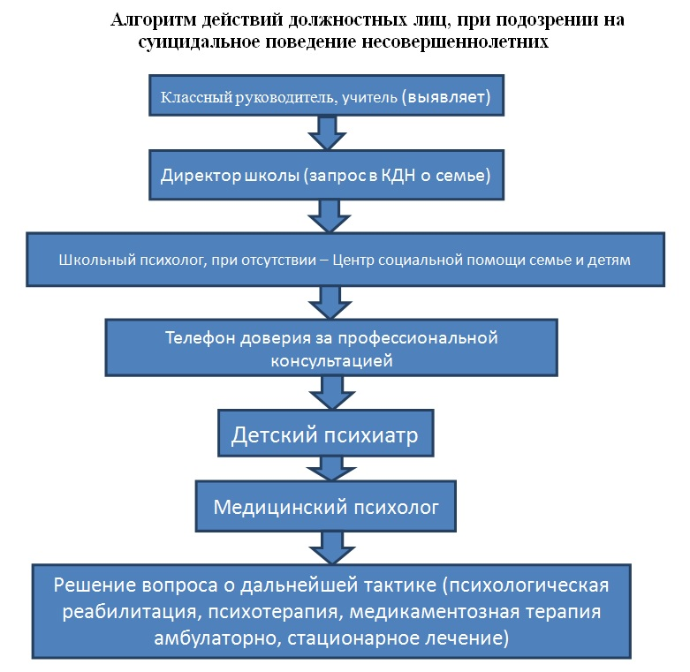

Slide 7
Примеры ведения диалога с человеком, находящимся
в кризисном состоянии
Если подросток говорит: | Рекомендуемые варианты ответа: | Не рекомендуемые варианты ответа:
«Ненавижу учебу, школу, учителей и т.п.» | - «Кто в твоей жизни сейчас наиболее важен и дорог?» - «Что ты хочешь делать, когда это чувствуешь?...» | - «Когда я был в твоем возрасте...» - «Да ты просто лентяй!»
«Все кажется таким безнадежным...» | «Иногда все мы чувствуем себя подавленными. Давай подумаем, какие у нас проблемы, и какую из них надо решить в первую очередь» | «Подумай лучше о тех, Кому еще хуже, чем тебе»
«Вы не понимаете меня!» | «Что я сейчас должен понять. Я действительно хочу это знать» | «Кто же может понять молодежь в наши дни?» «Я очень хорошо тебя понимаю»
«Я совершил ужасный поступок...» | «Давай сядем и поговорим об этом» | «Что посеешь, то и пожнешь!»
«А если у меня не получится?...» | «Если не получится, я буду знать, что ты сделал все возможное» | «Если не получится – значит, ты недостаточно постарался!»
Всем бы было бы лучше без меня!» | - «На кого ты обижен?» - «Ты очень много значишь для нас, и меня беспокоит твое настроение. Скажи мне, что происходит». | Давай поговорим о чем- нибудь другом»

Slide 8
Единый общероссийский телефон доверия
8 800 2000 122
Поговорите со специалистами, и вам обязательно помогут

